Slide 1
Автоматическое регулирование температуры воздуха с использованием нечеткой логики
Егоров Дмитрий, 22.Б11-пу

Slide 2
Введение
Задача заключается в разработке системы автоматического управления кондиционером, которая будет поддерживать комфортную температуру в помещении. В отличие от классического метода «вкл/выкл», система должна реагировать на температурные изменения более гибко, используя понятия вроде "слишком холодно", "тепло", "жарко". На входе – температура, получаемая с датчика. На выходе – уровень мощности работы кондиционера (например, от 0 до 100%).

Slide 3
Описание модели
Лингвистические переменные:
Температура (T):
Диапазон: 15–35°C.
Термы: «Очень холодно», «Холодно», «Комфортно», «Жарко», «Очень жарко».
Скорость изменения (ΔT):
Диапазон: -2 до +2°C/мин.
Термы: «Быстро падает», «Падает», «Стабильно», «Растёт», «Быстро растёт».
Мощность (P):
Диапазон: 0–100%.
Термы: «Выключить», «Слабая», «Средняя», «Сильная», «Максимальная».

Slide 4
Описание модели
Правила нечёткого вывода:
Очень холодно:
Если T = "Очень холодно" и ΔT = "Быстро падает", то P = "Выключить".
Холодно:
Если T = "Холодно" и ΔT = "Быстро падает", то P = "Выключить".
Комфортно:
Если T = "Комфортно" и ΔT = "Быстро падает", то P = "Слабая".
Жарко:
Если T = "Жарко" и ΔT = "Быстро падает", то P = "Средняя".
Очень холодно:
Если T = "Очень жарко" и ΔT = "Быстро падает", то P = "Сильная".

Slide 5
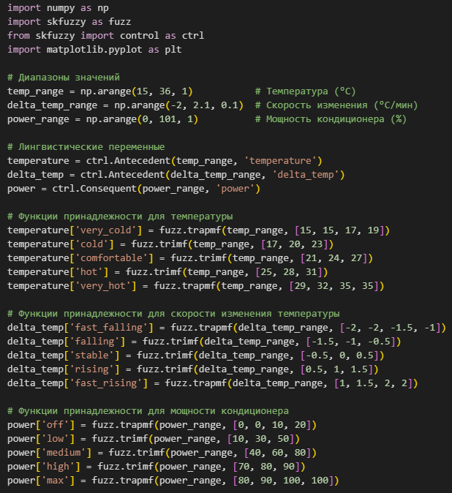
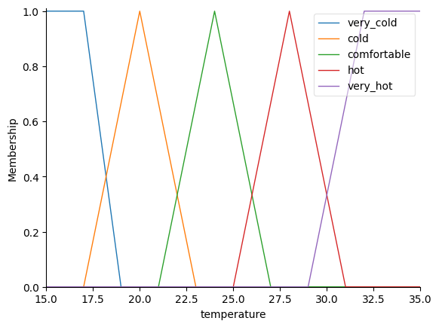
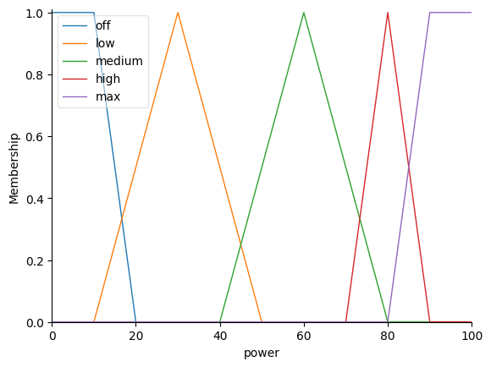
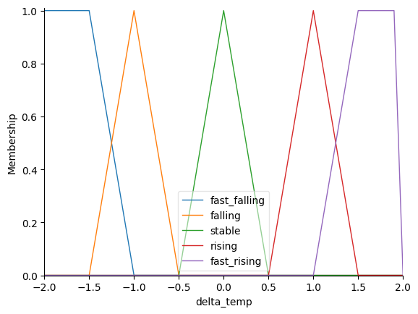
Реализация модели

Slide 6
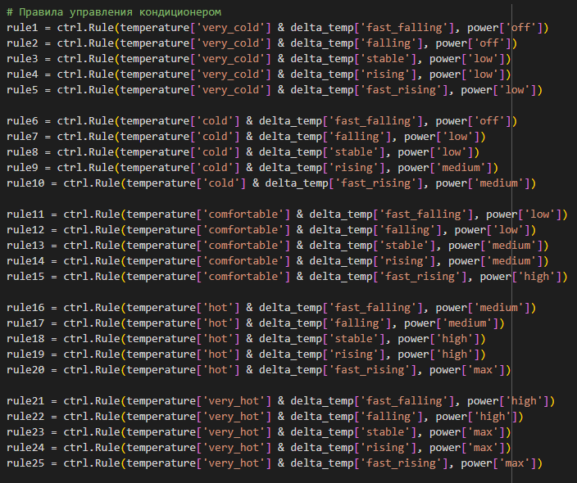
Реализация модели

Slide 7
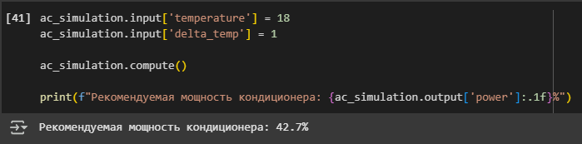
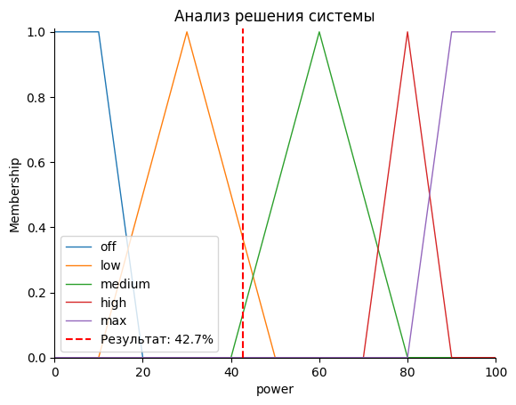
Реализация модели

Slide 8
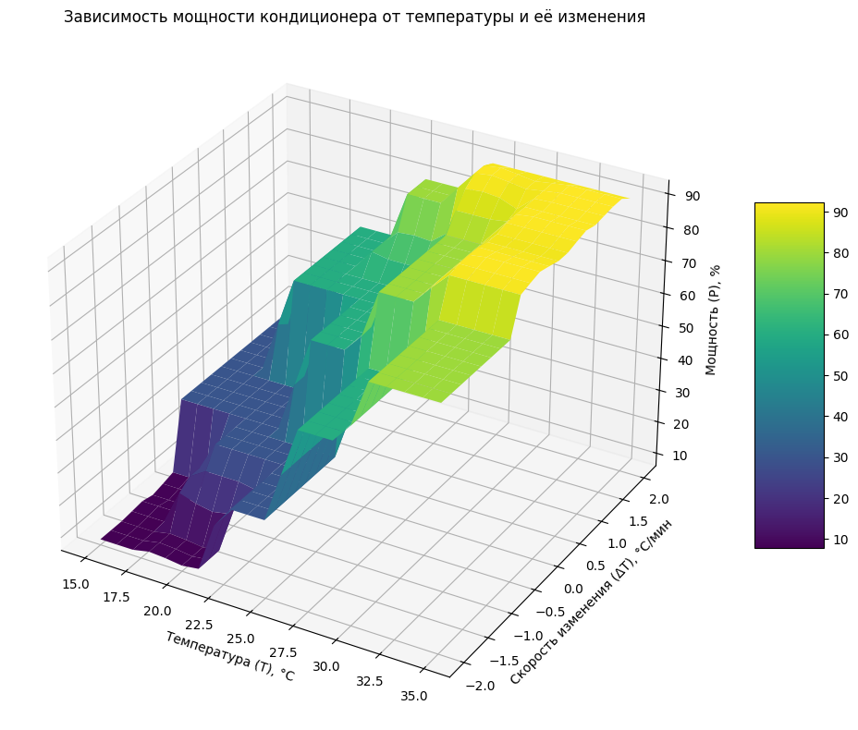
Реализация модели

Slide 9
Вывод
Разработанная система на основе нечёткой логики успешно решает задачу автоматического управления кондиционером. Она учитывает не только текущую температуру, но и её динамику, что делает регулировку более плавной и комфортной для пользователя.

